Slide 1
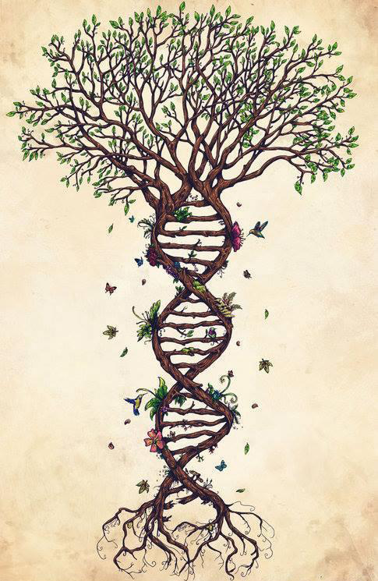
Секвенирование
ДНК
Доцент кафедры молекулярной биологии и генетики, к.м.н. Замарин А. А.

Slide 2
Секвенирование биополимеров
(белков и нуклеиновых кислот — ДНК и РНК)
— определение их аминокислотной или нуклеотидной последовательности (от лат. sequentum — последовательность). В результате секвенирования получают последовательности участков генов, целых генов, тотальной мРНК и даже полных геномов организмов

Slide 3
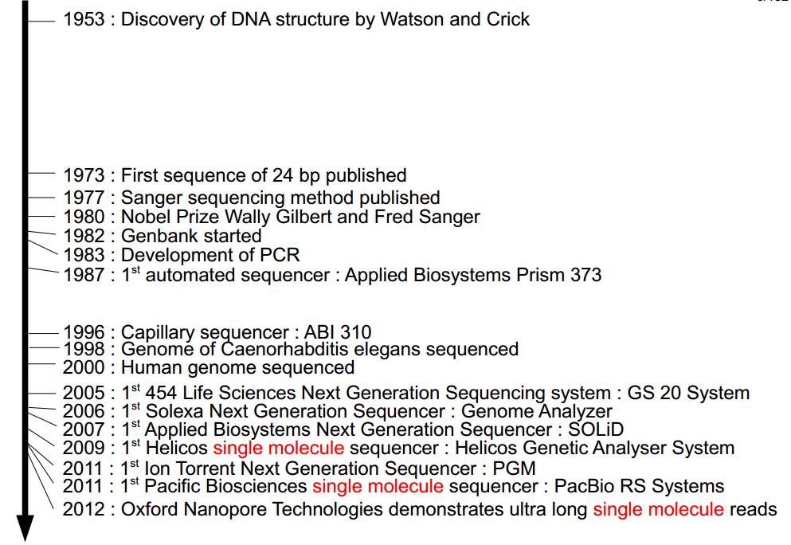
1977 г. Maxam-Gilbert and Sanger Sequencing
2005 г. Next-Generation Sequencing

Slide 4

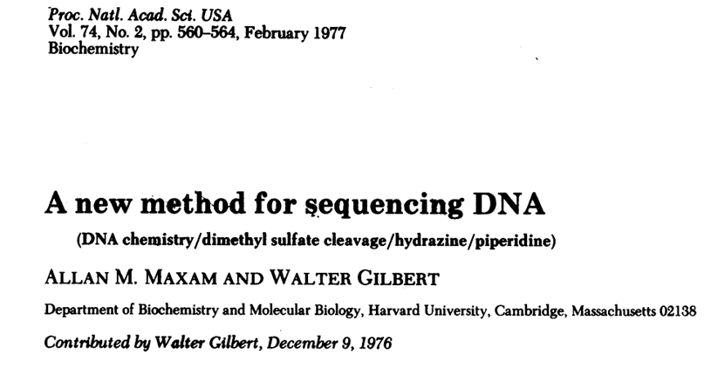

Slide 5
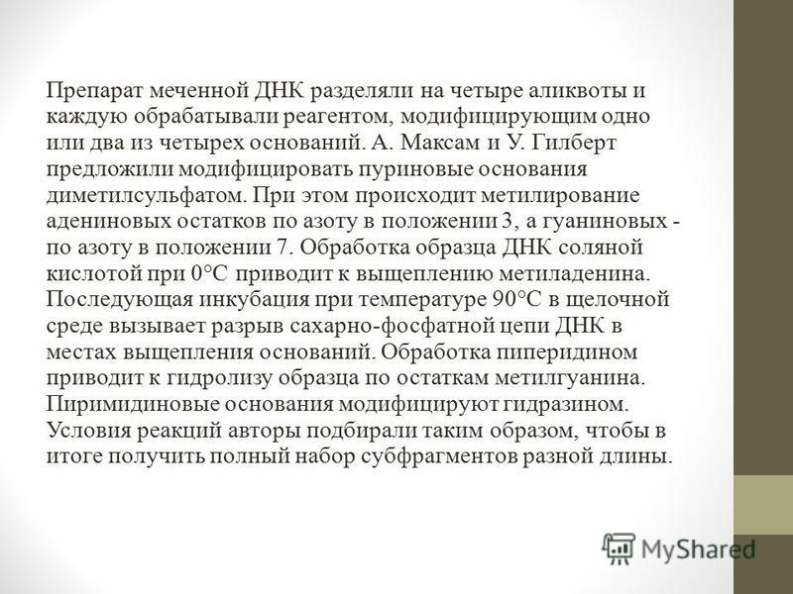
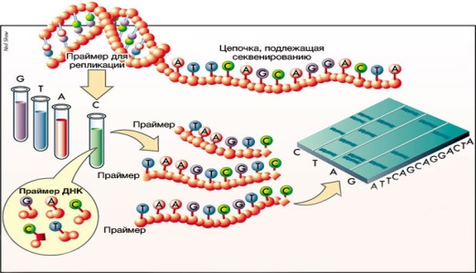

Slide 6
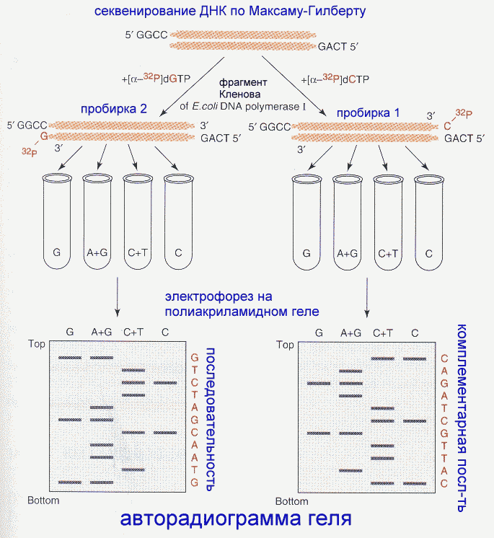

Slide 7
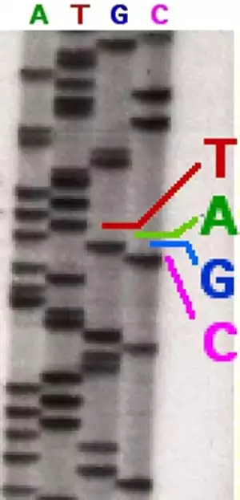
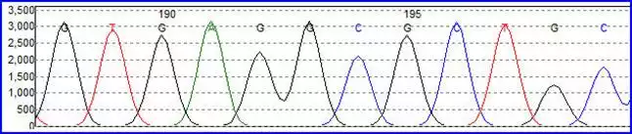

Slide 8
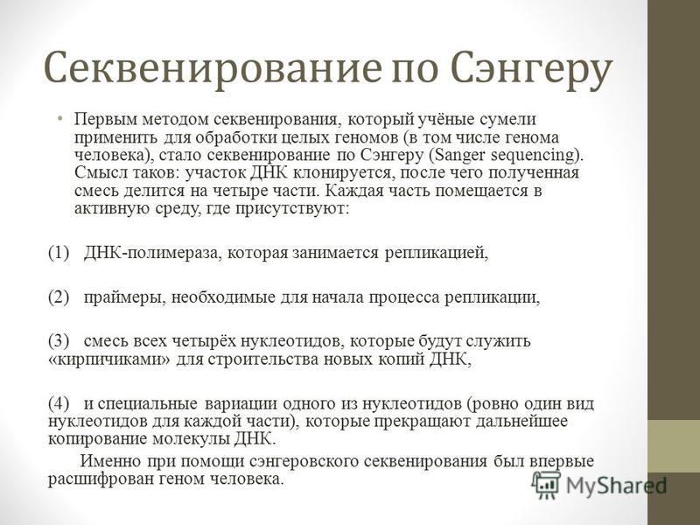


Slide 9
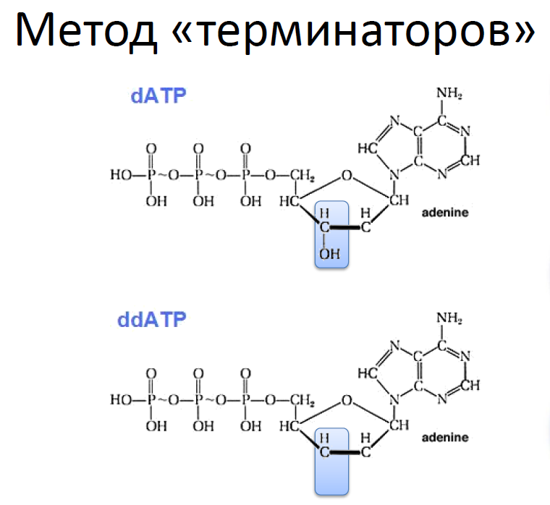

Slide 10
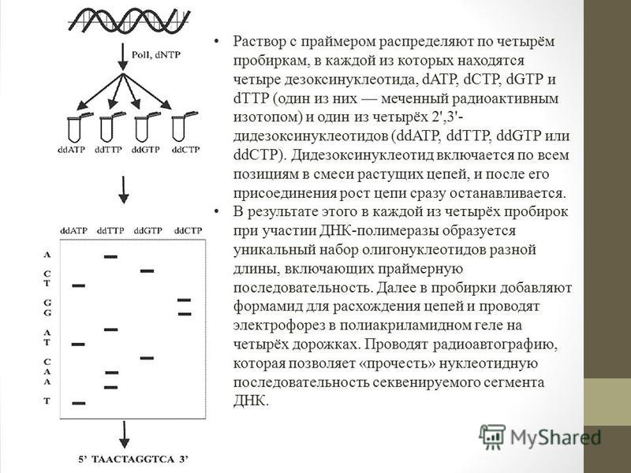


Slide 11
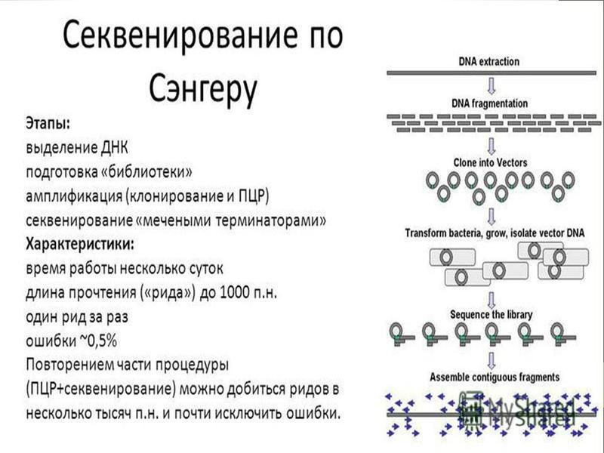

Slide 12
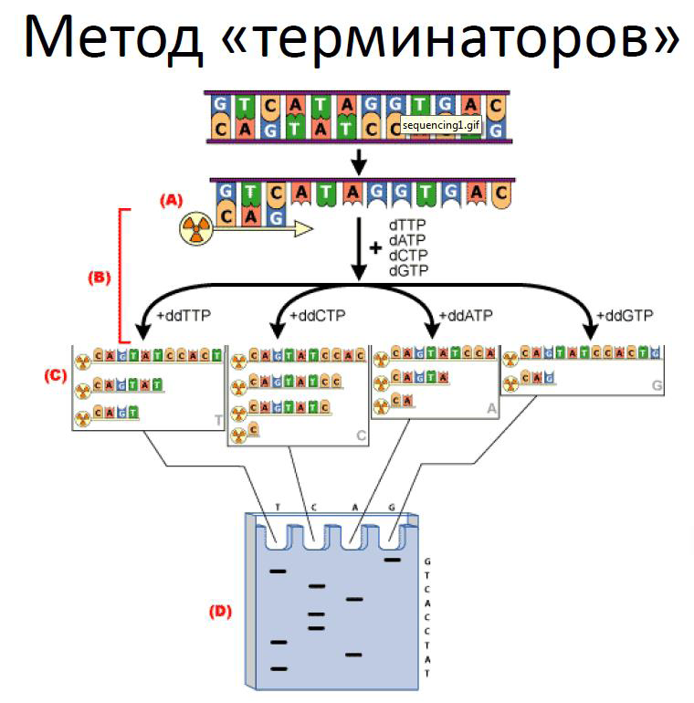

Slide 13
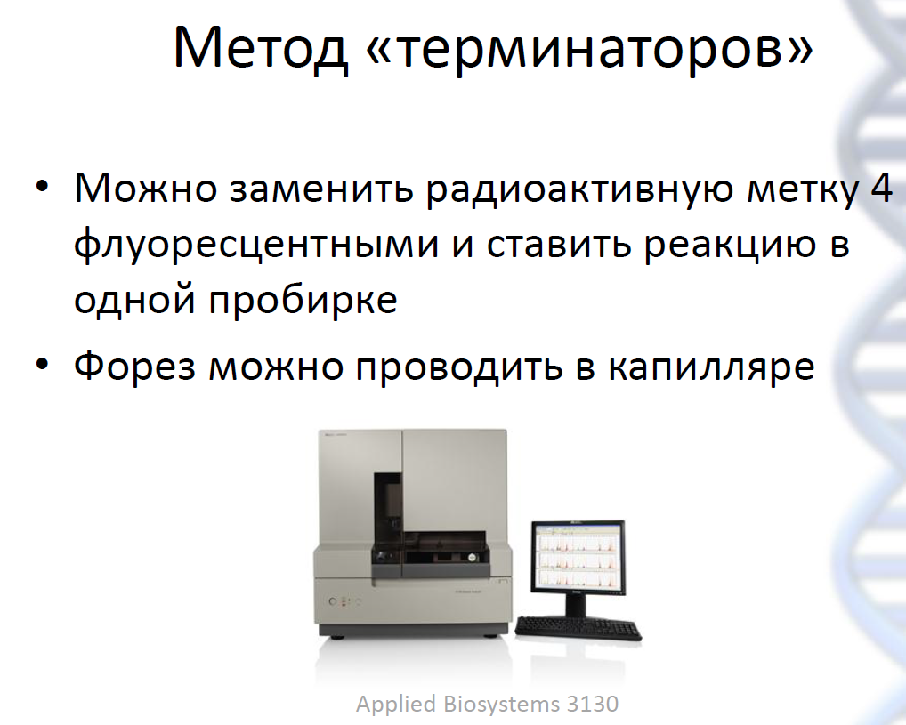

Slide 14
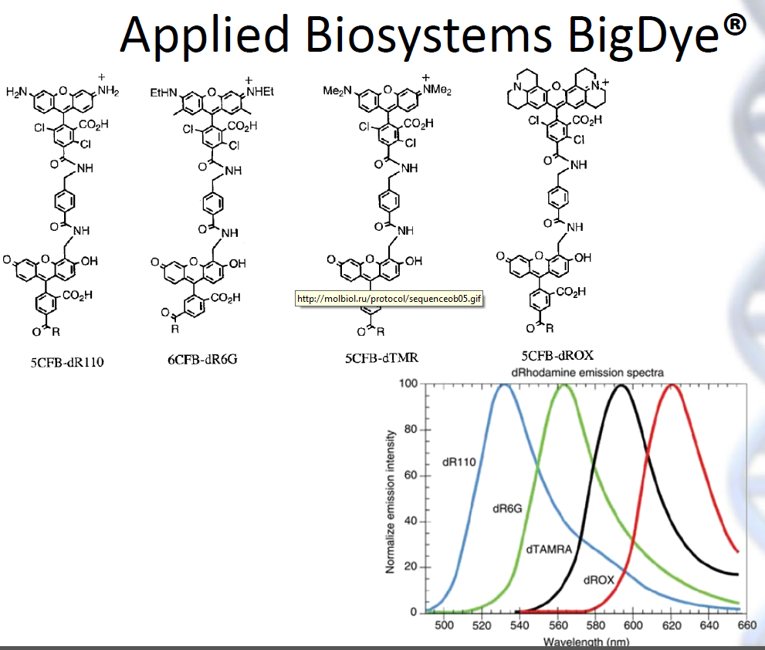

Slide 15
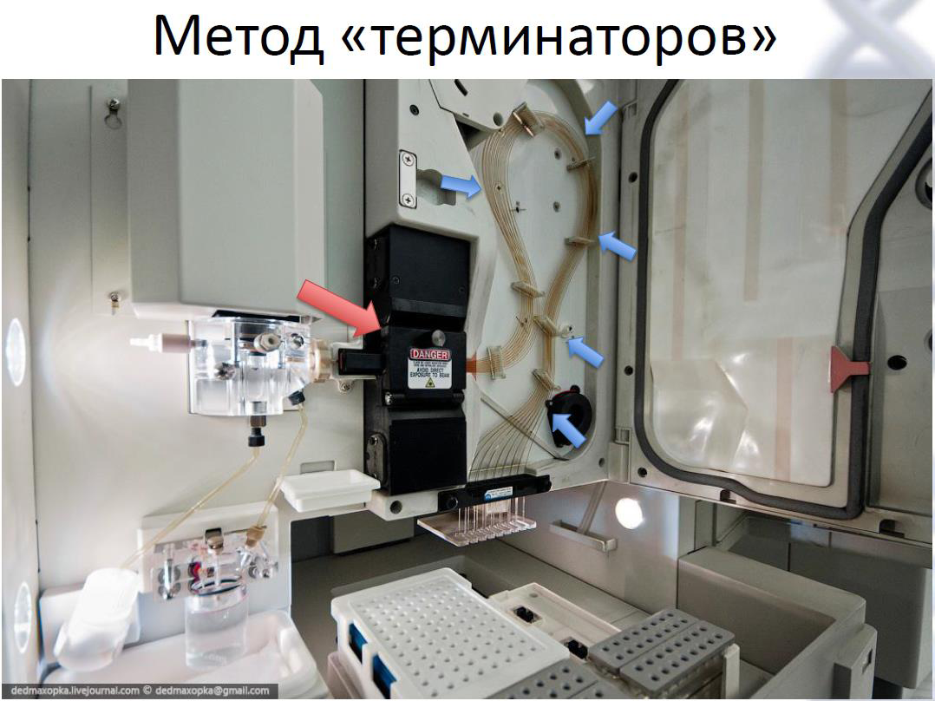

Slide 16
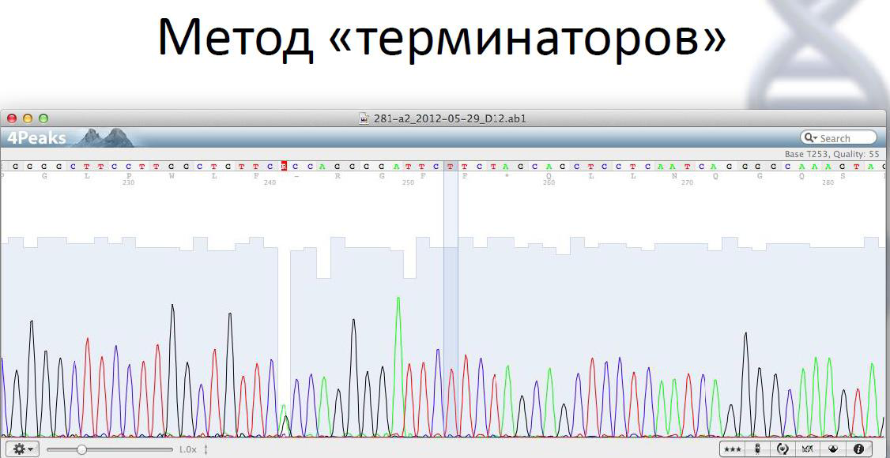

Slide 17
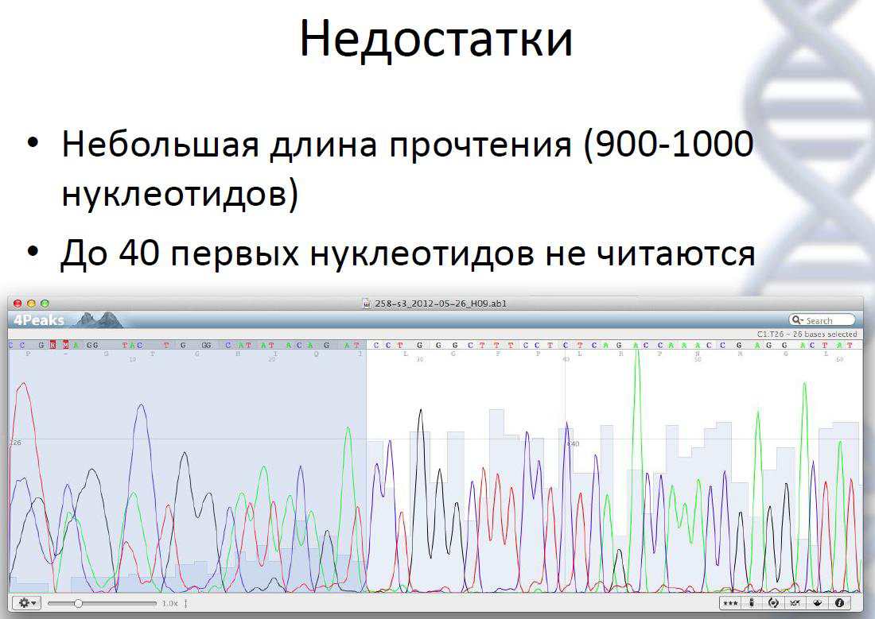

Slide 18
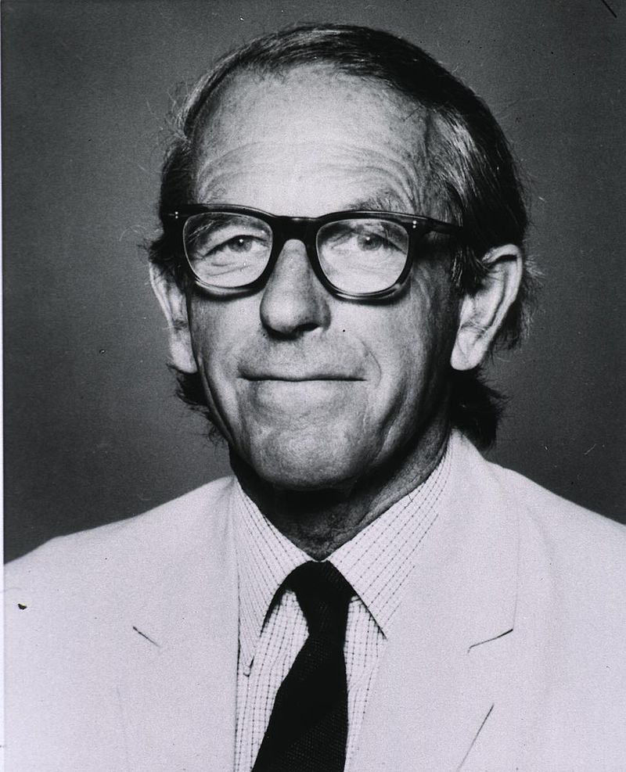
Фредерик Сенгер
Английский биохимик, один из четырех человек, получивших две Нобелевские премии, единственный учёный в истории, получивший две Нобелевские премии по химии — в 1958 и 1980.
Как отмечено в некрологе ученого, он считал себя «просто парнем, который возился в лаборатории», и «академически не выдающимся».
Сенгер отклонил предложение получить рыцарское звание, потому что ему не хотелось, чтобы к нему обращались «Сэр». По этому поводу он сказал: «Рыцарское звание делает тебя особенным, не так ли? Но я не хочу быть особенным».
В 1983 году, в возрасте 65 лет, Сенгер вышел в отставку и вернулся к себе домой. Ученый любил проводить время, работая в саду своего дома. Сенгер ушел из жизни во сне в возрасте 95 лет 19 ноября 2013 г.

Slide 19
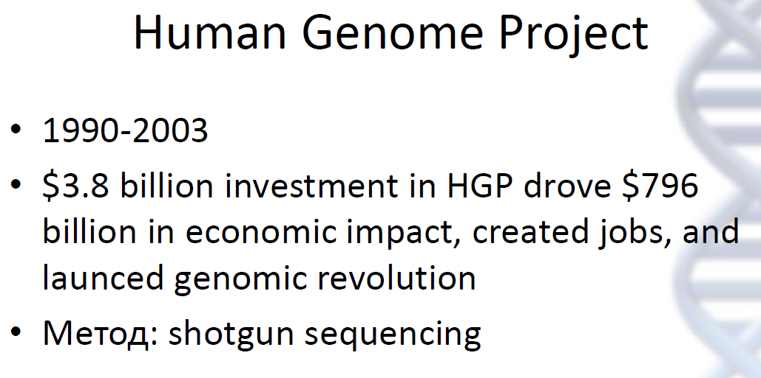
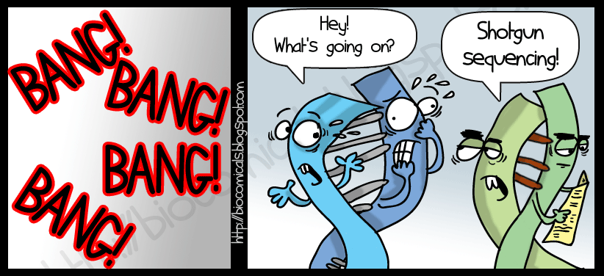

Slide 20
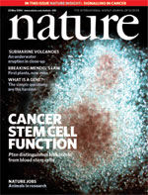

Slide 21
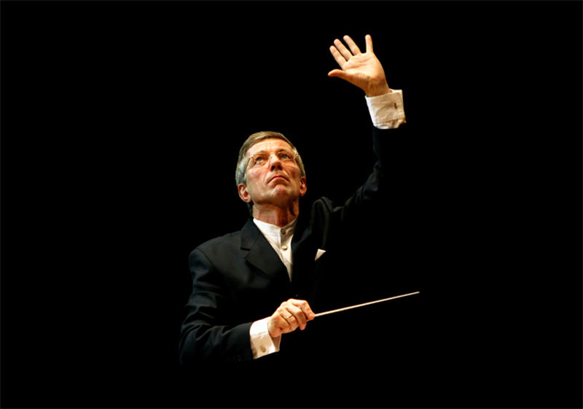
“We each are like a different symphony orchestra”
All playing the same instruments slightly differently

